Slide 1
Växthuseffekten
Både livsnödvändig och kan leda till global katastrof

Slide 2
Jordens temperatur
Jordens medeltemperatur borde vara ca -18 °C
Medeltemperatur på jorden: ca 14 °C
Skillnaden beror på att vi har växthuseffekt.

Slide 3
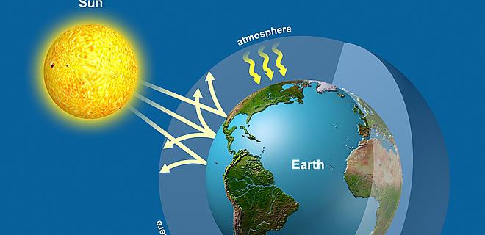
Växthuseffekten
Växthuseffekt = vissa gaser i atmosfären hindrar värmeenergi från att stråla ut i rymden
Utan växthuseffekt skulle mänskligt liv inte kunna finnas på jorden

Slide 4
Växthusgaser
Gaser som ger växthuseffekt är:
Koldioxid, CO₂
Metan, CH₄
Vattenånga, H₂0
Dikväveoxid, N₂O
Ozon, O₃

Slide 5
Koldioxid påverkar klimatet

Slide 6
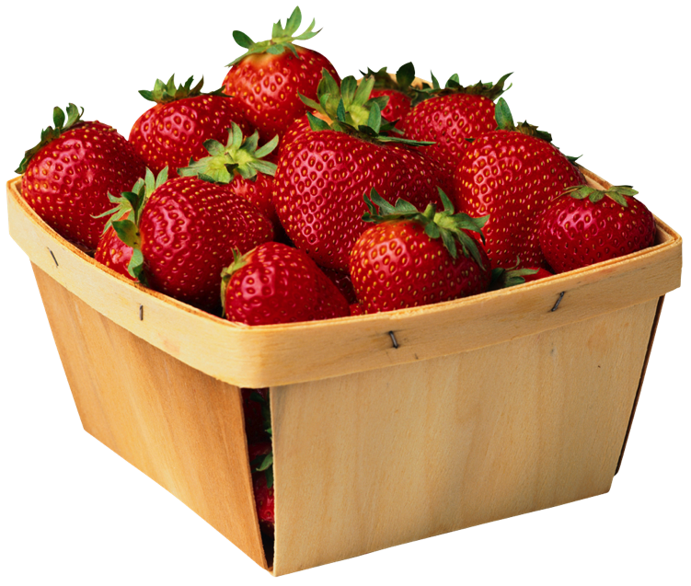
Koldioxid påverkar klimatet
CO₂
Människor andas ut koldioxid
Kvinnan åt tidigare på dagen jordgubbar
Kolväten i jordgubbarna omvandlades i hennes kropp till koldioxid
När jordgubbarna växte omvandlade plantan lika mycket koldioxid till kolväten
Lika mycket koldioxid har bortförts som tillförts

Slide 7
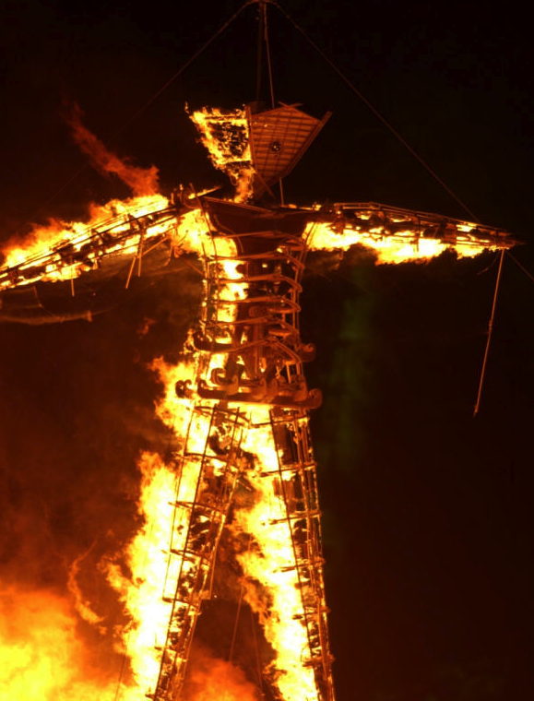
Koldioxid påverkar klimatet
CO₂
Vi eldar trä => koldioxid frigörs
När trädet växte omvandlade trädet koldioxid till kolväte
När träet brinner omvandlas kolvätena till koldioxid
Lika mycket koldioxid har frigjorts som trädet en gång omvandlade
Lika mycket koldioxid har bortförts som tillförts

Slide 8
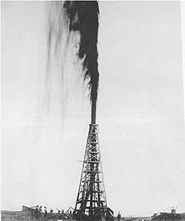
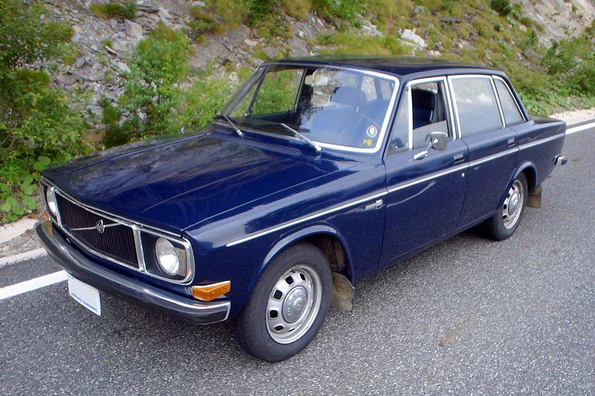
Koldioxid påverkar klimatet
CO₂
Vi pumpar upp olja
Bilar förbränner bensin => koldioxid frigörs
Ny koldioxid tillförs naturen som inte funnits där tidigare
Naturen kan inte ta hand om denna koldioxid
Halten koldioxid i atmosfären ökar => växthuseffekten ökar
Jorden värms upp

Slide 9
Risker med global uppvärmning
Ökenutbredning
Jordbruksmark försvinner
Svältkatastrofer
Stora delar av världen blir obebolig
Ekologiska system kollapsar
Haven stiger => Bebodda områden översvämmas

